Slide 1
Ny kommunelov
§ 25 Internkontroll i kommunen og fylkeskommunen
Kommunar skal ha internkontroll med administrasjonen si verksemd for å sikre at lover og forskrifter blir følgd
Kommunedirektøren er ansvarleg
Systematisk og tilpassa verksemda
Rapportere til kommunestyre om internkontroll ein gong pr. år

Slide 2
Internkontroll er ein viktig del av kommunen sin eigenkontroll
Det vil seie at kommunen har ansvar for å halde orden i eiga hus og ha ein «betryggende kontroll».
Avheng av kva for utfordringar kommunen har
Avheng av kor stor risiko ein er villig til å akseptere
Det er i stor grad eit kommunalt val å avgjere kva det vil seie å ha «betryggende kontroll», men det bør vere eit bevisst val.

Slide 3
Kva handlar internkontroll om?
Heilheitleg styring og utvikling mot vedtekne mål
Kvalitet og effektivitet;
Tilfredse brukarar og innbyggjarar
Kostnads- og resultateffektivt
Godt omdømme;
Lokaldemokrati - ivareteke
Attraktiv som bustadskommune og arbeidsgjevar
Etterleving av lovar og reglar ELLER:

Slide 4
SUNN FORNUFT OG GOD PRAKSIS SATT I SYSTEM
Internkontroll kan delast i tre:
Kjerneoppgåvene = tenestene til brukarane
Reflektere over eigen praksis – kor ligg det risiko?
Unngå uønskte hendingar
HMS – sikre dei tilsette
Beredskap = planlegge for moglege kriser, katastrofar

Slide 5
Risikovurdering – identifisere risiko
Risiko- og kontrollmatrise
1. Hva kan gå galt? | 2. Hvor galt kan det gå? |  |  |  |  |  |  | 3. Hva har vi gjort for å unngå at det går galt? |  | 4. Er det nok? |  | 5. Oppfølging
Identifisert risiko | Vurdert risiko uten etablert tiltak/kontroller |  |  |  |  |  | Type konsekvens H/M/Ø/0 | Etablerte kontroller/tiltak for å redusere risiko |  | Risiko med etablert kontroll |  | Nye eller endrede internkontroll-aktiviteter
 | Sannsynlighet (S) 1-5 | Konsekvens (K) 1-5 |  | Risiko (S*K) |  |  |  |  |  |  |  | Hva? | Ansvarlig |  | Frist
1
2

Slide 6
Verkty for å nå målet om god internkontroll
Compilo
Dokumentdatabase
Avvikssystem
System for varsling av kritikkverdige forhold

Slide 7
Dokumentdatabase
Dokumentdatabase – alle rutinar og prosedyrar
Strategiske / sektorovergripande
Operasjonelle – drift
«Det som ikkje er dokumentert er heller ikkje gjort»
Alle tilsette har tilgang til alle dokument – transparent
Utveksler dokument med Sel, Dovre og Skjåk
Elektronisk og oppdaterte (revisjon kvart år)
Unngå «privat» praksis

Slide 8
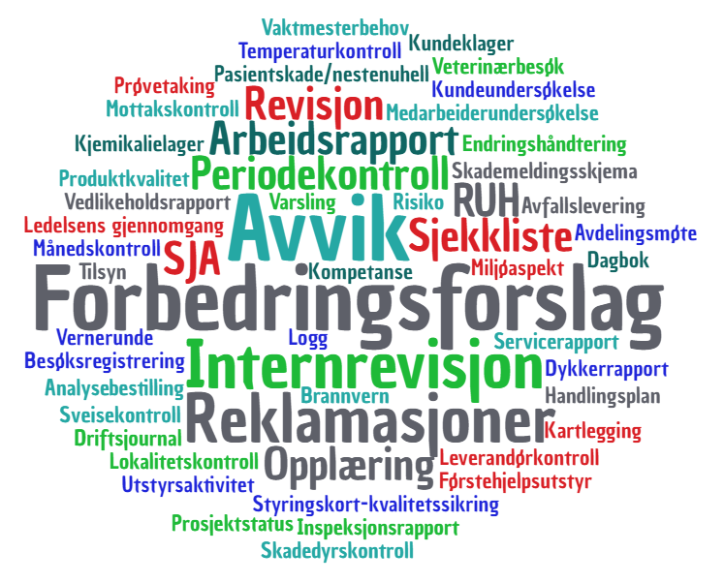
Avvikssystem
Avdekke avvik
viktig at alle tilsette melder avvik frå lover/forskrifter og eigne prosedyrar samt andre uønskte hendingar
kva skjedde?
Kvifor skjedde det? Evaluere praksis/rutine i dag
Kva kan vi gjere for å unngå at det skjer igjen?
Forbetring av kvalitet på tenestene
Ny risikovurdering?
Avvik går tenesteveg, melder eig avviket

Slide 9
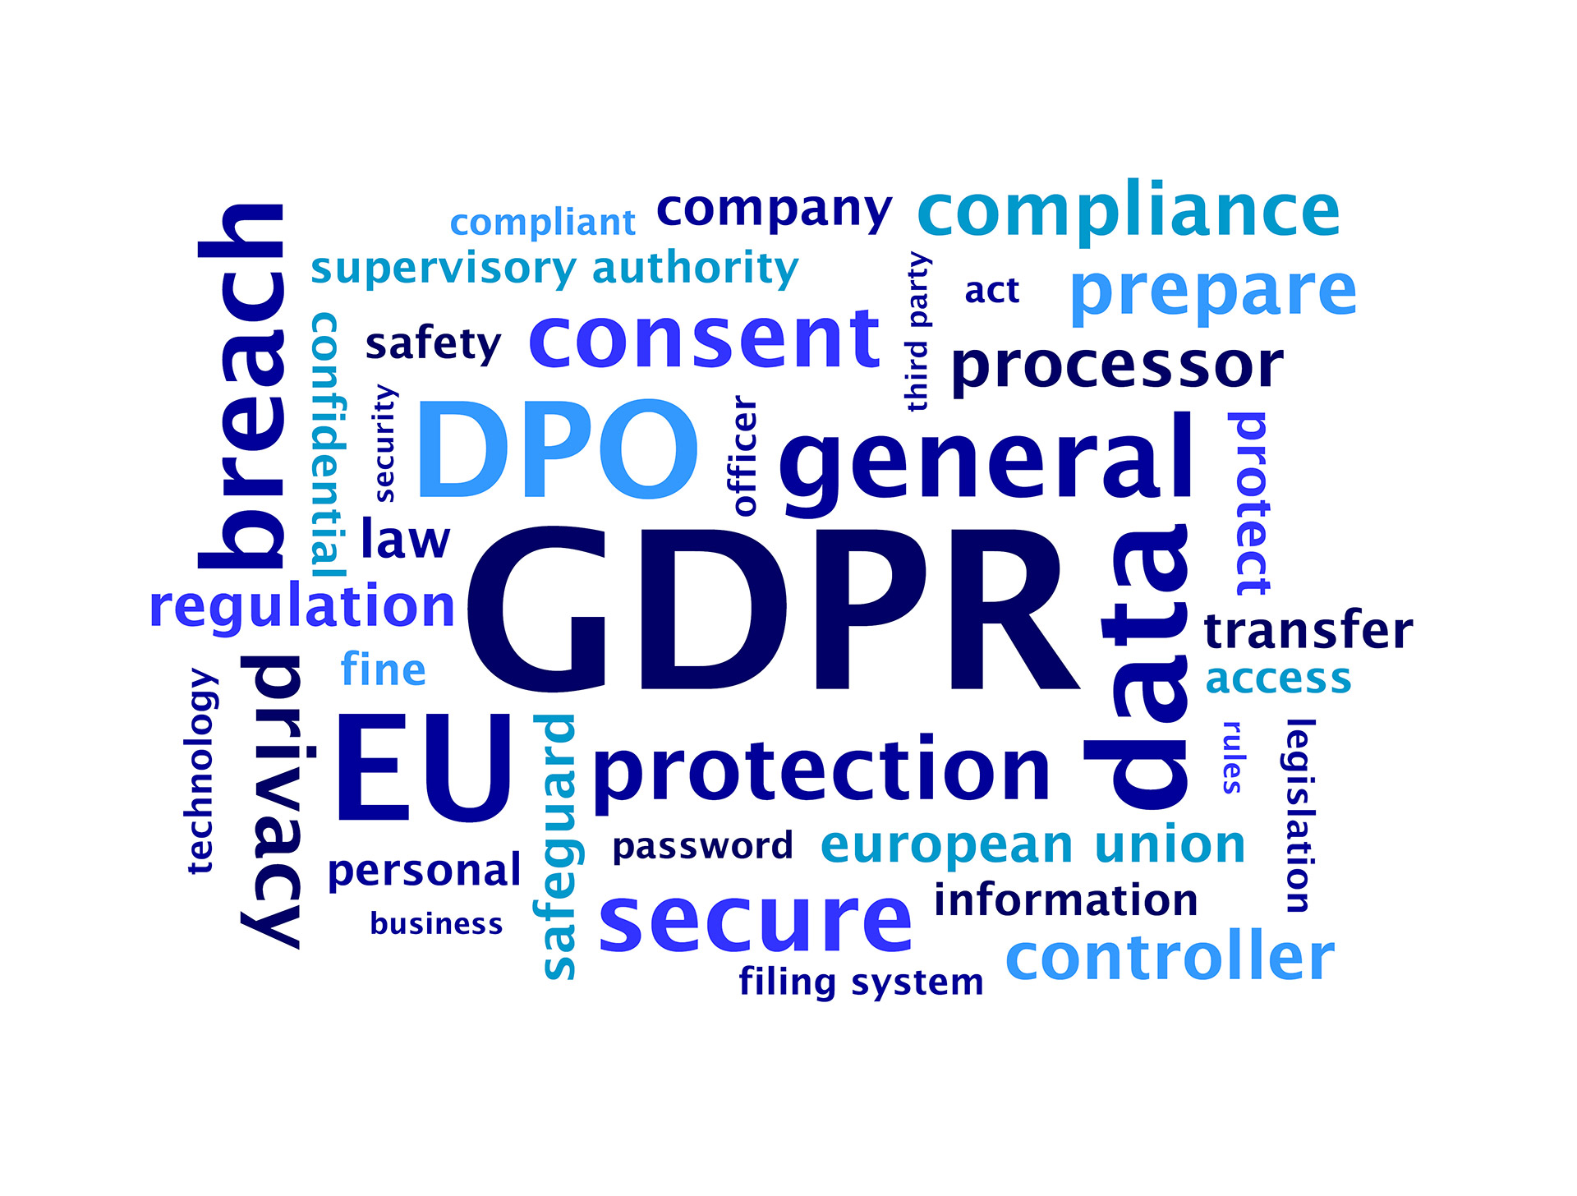
GDPR - personvern
Ny personopplysningslov i juli 2018
EU-forordning om personvern er gjort om til norsk lov
Avvik på GDPR meldes i vår avvikssystem og følgjast opp på vanleg måte

